Slide 1
BÁO CÁO ĐỒ ÁN LẬP TRÌNH TRỰC QUAN
Bùi Minh Hiếu
MSSV: 18520731

Slide 2
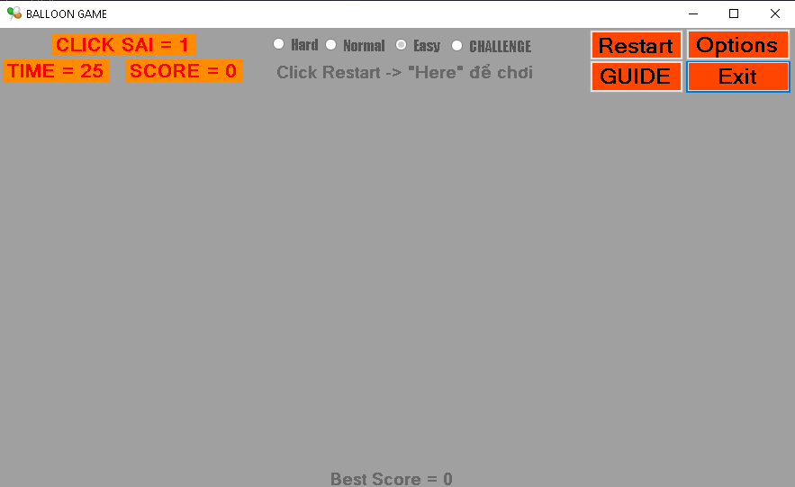
GAME ĐẬP BÓNG BAY
Giao diện game

Slide 3


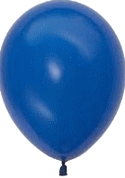
CÁCH CHƠI
Nhấn Restart-> Here để chơi.
Nhanh tay đập thật nhiều quả bóng !!
+ bóng đỏ : 5đ
+ bóng vàng : 3đ
+ bóng xanh : 1đ
Có 4 chế độ : Hard, Normal, Easy, Challenge.
+ Hard, Normal, Easy có 25s để đập bóng.
+ Challenge sẽ có 120s và tốc độ sẽ tăng dần.

Slide 4
HƯỚNG DẪN CÀI ĐẶT VÀ CÁCH CHƠI
Bấm vô đây!

Slide 5

HẠN CHẾ
Chưa có tính năng update, phát hiện lỗi.
Số lượng bóng bay chỉ có 3
Chưa tự chỉnh time theo ý người chơi.

Slide 6
Link tải: https://drive.google.com/file/d/1bOKiEfMe2VyHYsdk0KtZJvjy0ry5VroZ/view?usp=sharing
Link báo lỗi: https://docs.google.com/forms/d/e/1FAIpQLSdrDSvsj7mLKl87Gi9yGiAX6oylRLnSoea0QdDAbxzUKfoHVg/viewform

Slide 7


